Slide 1
FeelIt
חזון המוצר
מקום להרגיש שייכים. מרחב להיות בו יחד.
מרחב חברתי מוגן לילדים שחוו בריונות ופגיעה חברתית
להשתתף עם אחרים.
לתת ולקבל אכפתיות.
לצמוח בקצב שלי.
FeelIt
מבטאים · מתחברים · צומחים
חזון וחוויית מוצר
בסיס לתכנון משותף עם העמותה
01
הצעת מוצר לשיחה עם העמותה · אוקטובר 2026
Notes:
פתיחה מוצעת: ביקשתם כלי שיעזור לילדים שחוו פגיעה חברתית. בלב FeelIt נמצאים ילדים שפועלים זה כלפי זה: משתתפים בשאלות, שולחים מחוות ומקבלים אכפתיות מילדים אחרים. הביטוי הרגשי והצמח האישי מחברים את הילד לחוויה החברתית הזו. מרחב חברתי מוגן הוא יעד התכנון; אין זו הבטחה להיעדר סיכון. זו הצעת מוצר, והמוקאפים אינם עדות למוצר פעיל או ליעילות מוכחת. תזמון מוצע לכל המצגת: 28 דקות הצגה ועוד עד 10 דקות דיון.

Slide 2
FeelIt
ההזדמנות
בעולם מאתגר, חיבור עם קהילה
דרך אפליקציה יכול להיות משמעותי
03
02
01
לתת וגם לקבל
רוצה מקום בין ילדים
קשה להסביר
השתתפות ותגובה לתוכן של ילדים אחרים מאפשרות לו להביע אכפתיות — וגם לקבל אותה.
הוא רוצה להשתתף, להביע דעה ולפגוש ילדים עם תחושות ותחומי עניין משותפים.
ילד חוזר מבית הספר עם תחושה קשה, ולא תמיד מוצא את המילים.
ההזדמנות: לאפשר חוויות חברתיות חיוביות בין ילדים, עם גבולות שמגנים על ההשתתפות.
02
הצעת מוצר לשיחה עם העמותה · אוקטובר 2026

Slide 3
FeelIt
למי אנחנו מתכננים
הילד במרכז. העמותה שותפה לתכנון.
קהל הליבה: תלמידות ותלמידי בית ספר יסודי שחוו בריונות, דחייה או פגיעה חברתית
שותפת התכנון
הסביבה התומכת
המשתמשים
העמותה ואנשי המקצוע
הורים ואפוטרופוסים
ילדי בית הספר היסודי
היכרות עם הילדים, התאמת התוכן והגדרת מעטפת המענה והבקרה.
הצטרפות מובנת ואמון בשימוש. את היקף ההסכמה והנראות נגדיר יחד.
ילדים שרוצים מקום להשתתף ולהרגיש שייכים. שפה חזותית בעברית מאפשרת חיבור גם בלי כתיבה או חשיפה אישית.
לדיוק משותף: שכבות הגיל הראשונות, רמת הקריאה והצרכים של הילדים שהעמותה מלווה.
03
הצעת מוצר לשיחה עם העמותה · אוקטובר 2026

Slide 4
FeelIt
עקרונות מנחים
חמש הבטחות ליבה שמכווינות את פיתוח האפליקציה
אפשר להרגיש עצב, כעס או בדידות. אין תשובה נכונה.
לתת מקום לכל רגש
01
כל פעולה מקבלת אישור ברור ומענה מותאם.
לא להשאיר ילד באוויר
02
לכל ילד יש מקום להשתתף, לתת ולקבל אכפתיות.
להרגיש חלק מקהילה
03
אינטראקציות מובנות בין ילדים, עם פרטיות וגבולות ברורים.
לאפשר חיבור בטוח
04
צמיחה עדינה, בלי לחץ לחשוף יותר ובלי חובה להרגיש טוב.
לתת תקווה וקצב אישי
05
04
הצעת מוצר לשיחה עם העמותה · אוקטובר 2026

Slide 5
FeelIt
מודל המוצר
הקשר בין הילדים הוא לב החוויה
ילדים משתתפים, מגיבים במחוות ומשפיעים זה על החוויה של זה — בתוך מסגרת מוגדרת
04
03
02
01
צומחים
נותנים ומקבלים
משתתפים
מוצאים משותף
הצמח האישי מניב
פירות שאפשר לתת
חיבוק או מתנה
מילד לילד, בעילום שם
ילד שואל בסקר
וילדים אחרים בוחרים
תחושות דומות
ותחומי עניין
לכל אינטראקציה יש צורה מוגדרת: בחירה בסקר, חיבוק או מתנה — בלי לפתוח ערוץ לפגיעה ישירה.
05
הצעת מוצר לשיחה עם העמותה · אוקטובר 2026
Notes:
הדגישו את הפעולה בין שני צדדים: ילד בוחר שאלה מתוך תוכן מאושר וילדים אחרים מצביעים; ילד שולח מחווה וילד אחר מקבל אותה. זהו הערך החברתי המרכזי. התבניות והבקרה מגדירות איך האינטראקציה מתרחשת. אין כאן הבטחה לחברויות מתמשכות, קשר אישי מזוהה או מענה של עמית לכל פעולה. אישור מהמערכת ומחווה מילד אחר חייבים להיות מובחנים. הפירות הם פריטים דיגיטליים ייחודיים; כללי הצמיחה והחלוקה עדיין לדיון.

Slide 6
FeelIt
מפת האפליקציה
ארבעה עולמות, מרחב משותף אחד
מקום אישי לצמוח, לבטא רגשות, להשתתף עם אחרים ולשתף במה שעבר עליי
פתיחה
הצמח שלי
שיתוף רגשות יומי
פרופיל אישי שצומח איתי
מבטאים איך מרגישים, מגלים שיש עוד ילדים
עם תחושות דומות ונותנים מקום למה שעובר עליי.
צמח שמייצג אותי, מדבקות שמבטאות מה אני אוהב
ופירות שאפשר לתת לילדים אחרים.
סוף שמח
מה אומרים? · חיבוקים ומתנות
שיתוף אנונימי של אירועים
קהילה ואינטראקציות בטוחות
משתפים במה שקרה, מקבלים חיבוק והמשך מלא תקווה
מילדים אחרים, במסגרת כללי תוכן ובקרה.
סקרים שמזמינים השתתפות, גילוי תחומי עניין משותפים
ונתינה וקבלה של מחוות אכפתיות בין ילדים.
06
הצעת מוצר לשיחה עם העמותה · אוקטובר 2026
Notes:
זהו מבט על ארבעת תחומי המוצר, ולא רצף של שלבי פתיחה. הפרופיל מבוסס הצמח נותן מקום אישי והמשכיות; הצ׳ק־אין מאפשר שיתוף רגשות יומי; הסקרים והמחוות מאפשרים בניית קהילה ואינטראקציה בטוחה; שיתוף האירועים האנונימי מאפשר לספר ולקבל תמיכה. חיבוקים ומתנות זמינים בכמה מסכים. שיתוף סיפורים ותגובות כפוף למעטפת התוכן והבקרה שתוגדר עם העמותה.

Slide 7
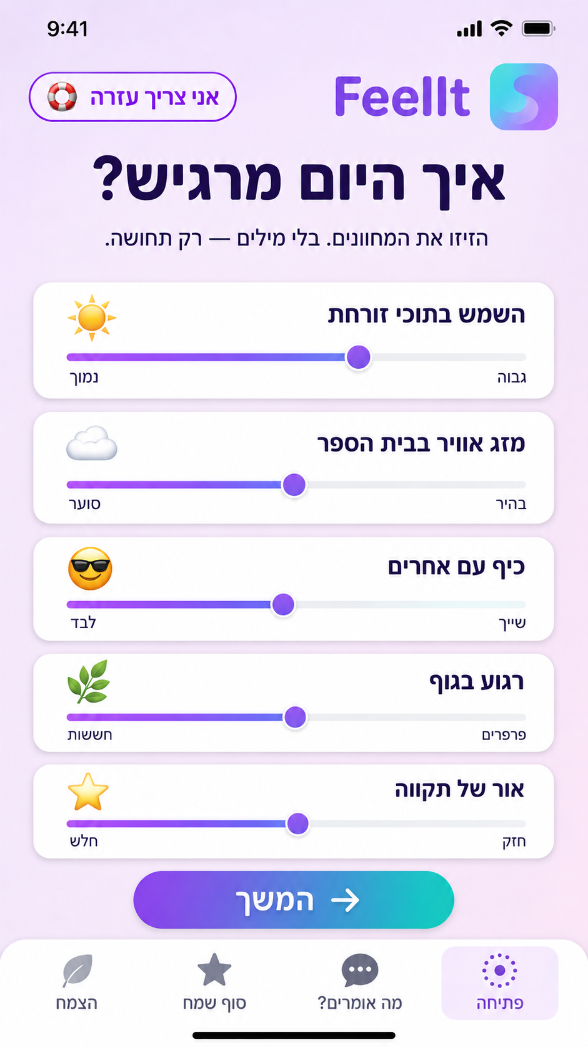
FeelIt
01 / רגע לעצמי
אפשר להתחיל גם בלי למצוא מילים
״ככה אני מרגיש היום״
מחוונים חזותיים
תחושות לגבי עצמי, בית הספר, שייכות, הגוף ותקווה.
כניסה שאינה דורשת סיפור
אפשר לבטא רגש בלי להסביר מה קרה ובלי לכתוב.
דיוק עם הילדים ועם העמותה
נבחן את מספר המחוונים, הניסוח והבנת הסמלים.
מוקאפ קיים · המחוונים הם כלי ביטוי; לא מוצגים ככלי אבחון.
07
הצעת מוצר לשיחה עם העמותה · אוקטובר 2026
Notes:
חמשת המחוונים מופיעים במקור. אין להציגם כשאלון מתוקף. במיוחד יש לדייק את קוטבי מחוון הגוף ולבחון התאמה לרמת הקריאה.

Slide 8
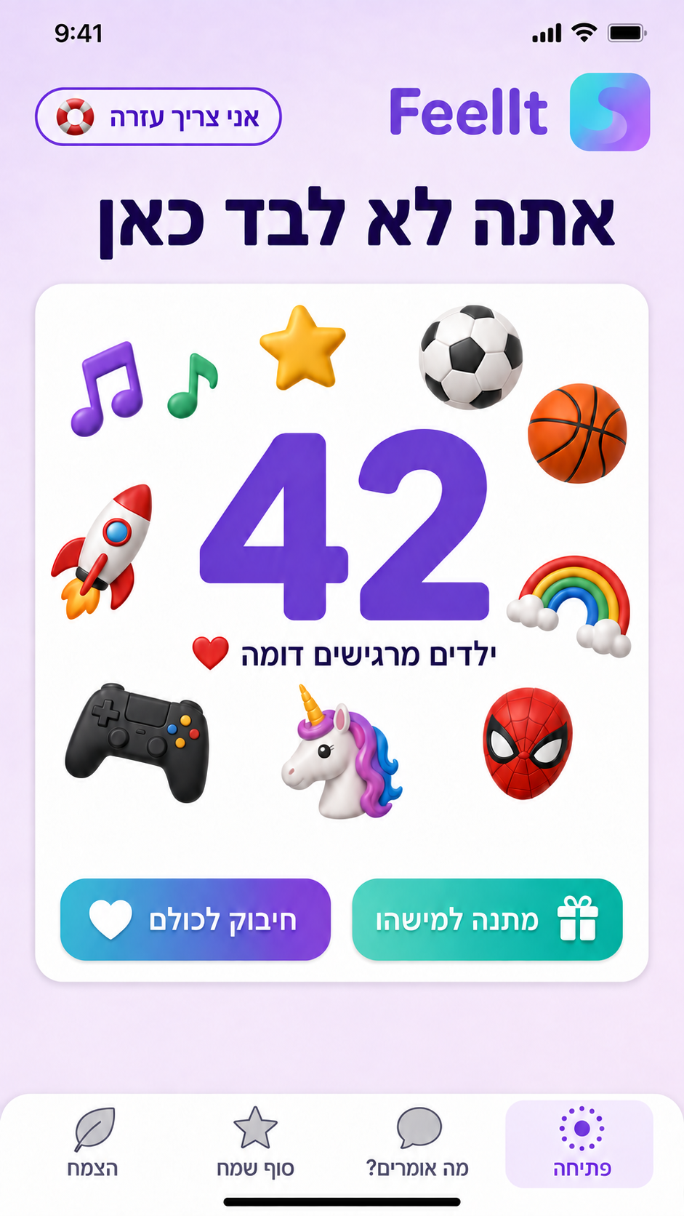
FeelIt
02 / תחושת שייכות
מגלים משותף — ועושים צעד לקראת אחרים
״יש כאן ילדים שמרגישים כמוני״
נקודת מוצא לחיבור
תחושות דומות ומדבקות של תחומי עניין עוזרות למצוא מכנה משותף.
מגילוי למחווה
אפשר לשלוח חיבוק לקבוצה או מתנה לילד אקראי, בלי לחשוף זהות.
אמינות גם בקהילה קטנה
הצעה: כשאין מספיק נתונים, מציגים מסר תמיכה ללא ספירה.
מסך סיום הצ׳ק־אין · ללא כפתור ״המשך״; מעבר בין תחומים דרך הניווט התחתון. המספרים להמחשה.
08
הצעת מוצר לשיחה עם העמותה · אוקטובר 2026

Slide 9
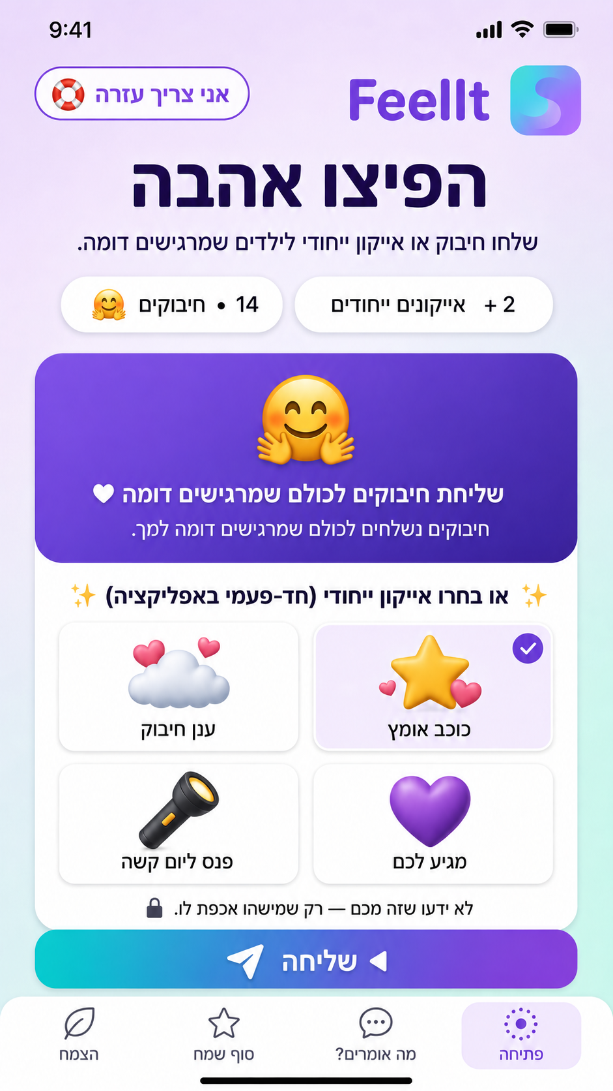
FeelIt
03 / נתינה
גם אני יכול לעשות למישהו קצת טוב
״מישהו יקבל ממני סימן של אכפתיות״
ילד שולח — ילדים אחרים מקבלים
חיבוק קבוצתי הופך את הרצון לתמוך למחווה שמגיעה לאחרים.
מתנה עם משמעות אישית
פרי שגידלתי עובר לילד אקראי; הוא יודע שמישהו חשב עליו.
אכפתיות שעוברת הלאה
גם מקבל המתנה יכול להעביר אותה לילד אחר. זהות השולח נשארת חסויה.
מוקאפ קיים · הצעה: אפשר לדלג; מענה רגשי אינו תלוי ביתרת חיבוקים או מתנות.
09
הצעת מוצר לשיחה עם העמותה · אוקטובר 2026

Slide 10
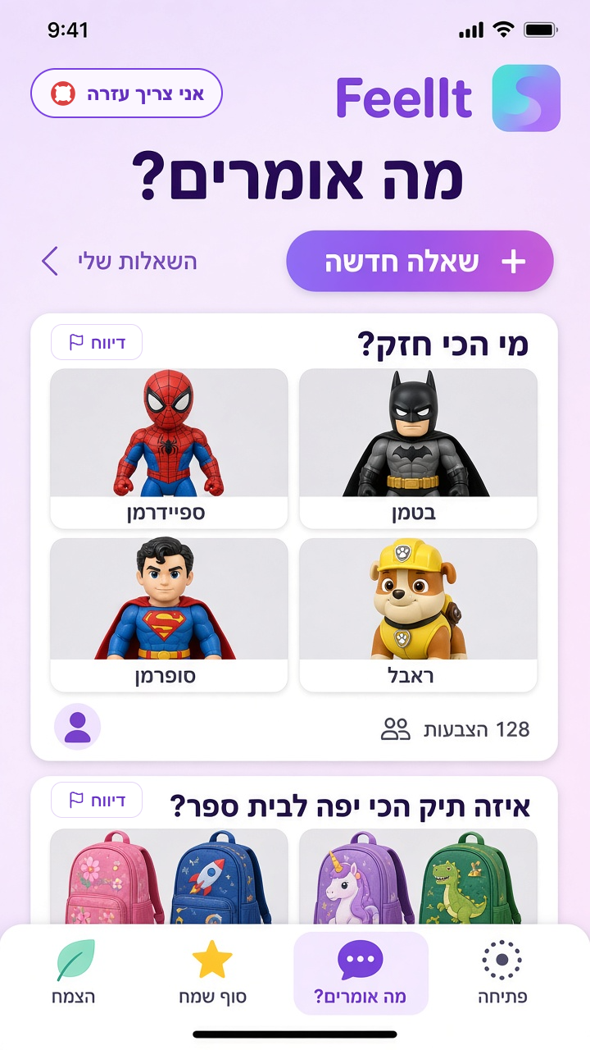
FeelIt
04 / השתתפות עם אחרים
אני שואל. ילדים אחרים משתתפים.
״מעניין אותי מה אתם חושבים״
אינטראקציה סביב תחומי עניין
ילד מפרסם סקר חזותי, אחרים בוחרים, והוא רואה את ההצבעות.
מקום לקול של כל ילד
כל בחירה מצטרפת לתמונה משותפת; אפשר לגלות העדפות דומות.
הצעה לגרסה הראשונה
ילדים בוחרים שאלות ותמונות מספרייה מאושרת; כתיבה חופשית דורשת בדיקה.
דיווח זמין בכל סקר, על השאלה והתמונות; כפתור העזרה האדום נגיש בראש המסך.
10
הצעת מוצר לשיחה עם העמותה · אוקטובר 2026

Slide 11
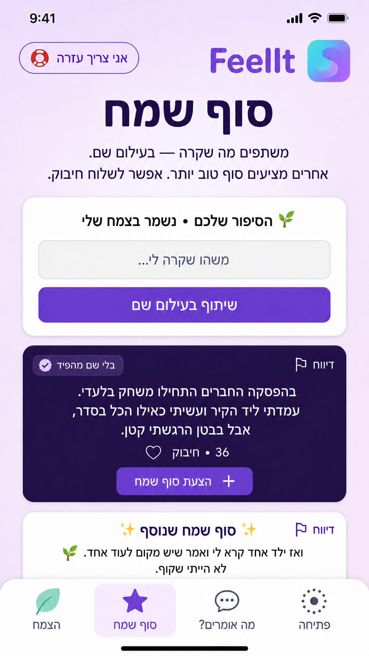
FeelIt
05 / מקום לתקווה
אפשר לדמיין גם המשך אחר
״מה שקרה לי הוא לא כל הסיפור שלי״
ילדים נותנים תקווה זה לזה
ילד משתף סיפור בעילום שם; אחרים תורמים המשך תומך או חיבוק.
הצעה למסלול מוגן
ילדים בוחרים סיפורים ותגובות מתוכן מאושר; תוכן חופשי נבדק לפני פרסום.
לתת תקווה בלי לבטל כאב
אין חובה למצוא סוף שמח. נגדיר יחד שפה שמכבדת את מה שקרה.
מוקאפ קיים · כתיבה חופשית אינה זרימה מאושרת. הפעלתה תלויה במעטפת בדיקה ומענה.
11
הצעת מוצר לשיחה עם העמותה · אוקטובר 2026
Notes:
זהו הפער המהותי במודל הנוכחי: הצעת סוף לסיפור של ילד עלולה להיות טקסט שמכוון אליו. ההצעה למצגת שומרת על הרעיון אך מציגה מסלול מוגבל כהמלצה בלבד. אפשר להציע לבחון את שם המסך, למשל מקום לתקווה.

Slide 12
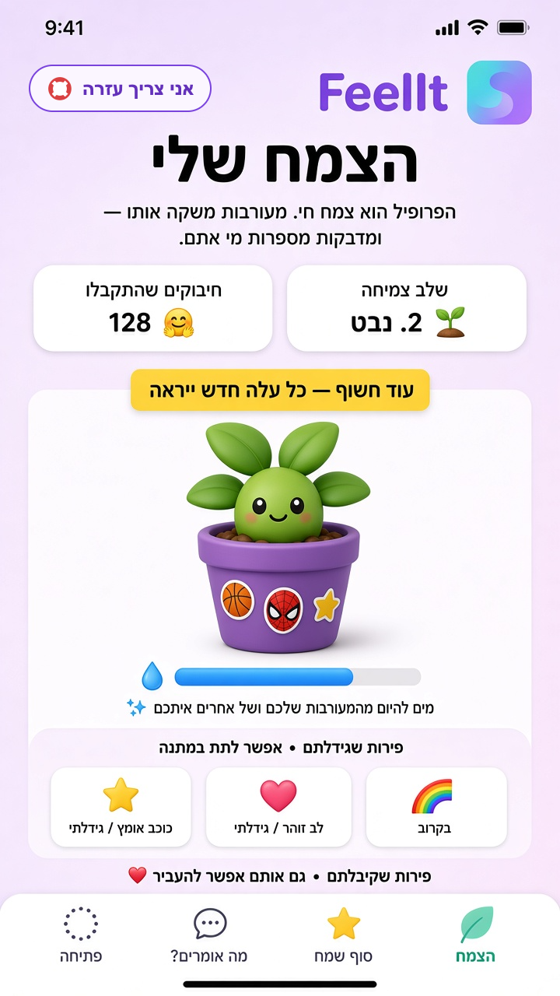
FeelIt
06 / הצמח שלי
משהו טוב צומח איתי
״זה המקום שלי, בקצב שלי״
פרופיל חי ואישי
צמח, מדבקות ותחומי עניין יוצרים תחושת בעלות והמשכיות.
פירות שאפשר לתת
מבחינים בין פירות שגידלתי למתנות שקיבלתי; אפשר להעביר הלאה.
הצעה: צמיחה ללא תחרות
נבסס צמיחה על השתתפות אישית, ללא קמילה בגלל היעדרות.
מוקאפ קיים · נבחן מחדש את מונה החיבוקים ואת מדבקת העיר כדי לצמצם השוואה וחשיפה.
12
הצעת מוצר לשיחה עם העמותה · אוקטובר 2026

Slide 13
FeelIt
תכנון אחראי
מתכננים את הגבולות כדי לאפשר את החיבור
אינטראקציות חיוביות בין ילדים, לצד פרטיות ובקרה — עקרונות לתכנון המרחב החברתי
תוכן וקהילה
פרטיות
קשר בין ילדים
בקרה לפני חשיפה
אוספים רק מה שנחוץ
גבולות ברורים
ספריית תוכן מאושרת, בדיקה לפני פרסום תוכן חופשי, דיווח נגיש וכללים נגד הצפה ושימוש פוגעני.
נבחן צורך בשם, עיר, גיל ומגדר; נגדיר מי רואה מה, כמה זמן נשמר מידע ואיך מוחקים אותו.
ללא הודעות פרטיות. מחוות מובנות ואנונימיות. הצעה: בלי בחירת נמען מזוהה ובלי פרופיל ציבורי לחיפוש.
ההגנה היא גם תפעולית: צריך בעל תפקיד מוגדר ותהליך פעולה ברור, מעבר לעיצוב המסכים.
13
הצעת מוצר לשיחה עם העמותה · אוקטובר 2026

Slide 14
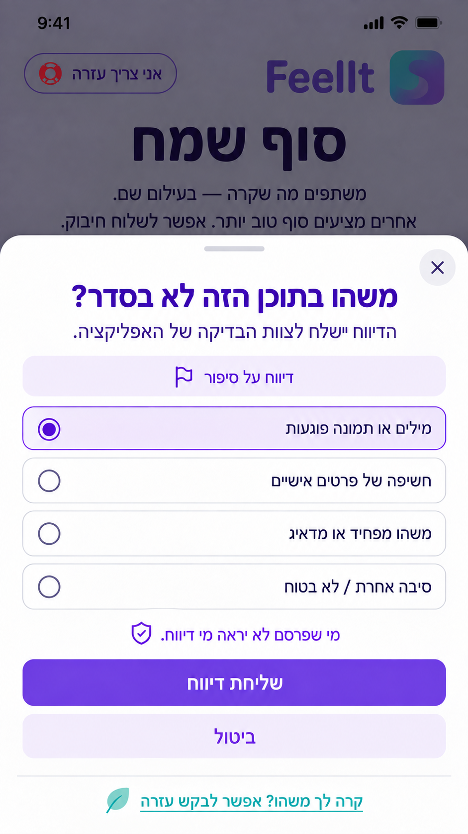
FeelIt
דיווח על תוכן
משהו לא בסדר? יש דרך פשוטה לדווח
״אפשר לספר לנו שמשהו מפריע״
דיווח ליד כל תוכן שילדים מפרסמים
סקר ותמונותיו, סיפור וכל תגובה אליו — כל פריט ניתן לדיווח.
בחירה קצרה, בלי צורך לכתוב
בוחרים סיבה ושולחים לצוות הבדיקה. מפרסם התוכן לא רואה מי דיווח.
מענה ברור אחרי השליחה
אישור קבלה רק כשהדיווח נשלח בהצלחה; במקרה של תקלה אפשר לנסות שוב.
תכנון מוצר · יש להגדיר צוות בדיקה, זמני מענה והרשאות לפני הפעלה.
14
הצעת מוצר לשיחה עם העמותה · אוקטובר 2026
Notes:
כפתורי הדיווח מוצגים בכל סקר ובכל סיפור ותגובה. נדרש אותו מנגנון בכל משטח עתידי עם תוכן משתמשים. הגנת זהות המדווח היא דרישת מוצר שיש לממש. אישור קבלה אינו אישור שהתוכן הוסר או שהאירוע טופל.

Slide 15
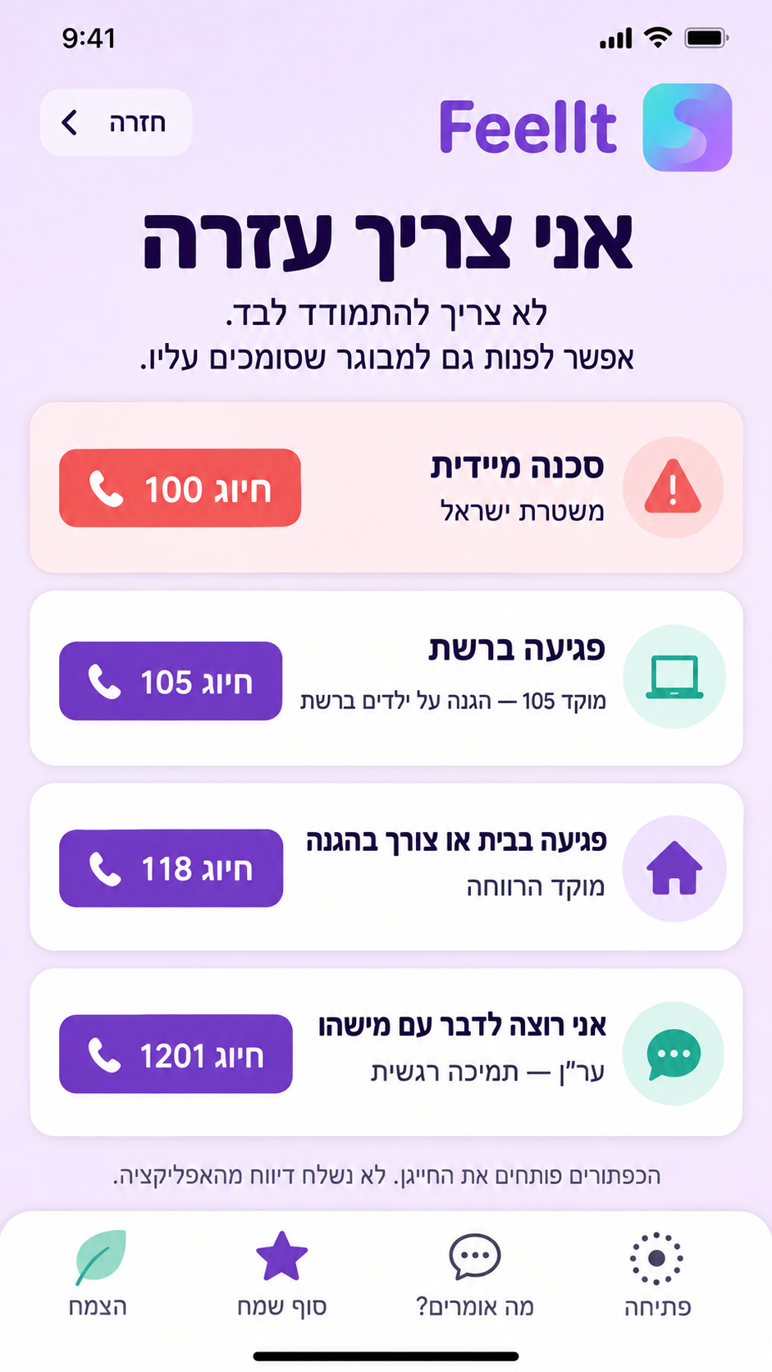
FeelIt
עזרה מעבר לאפליקציה
לא צריך להתמודד לבד
״אני צריך עזרה״ — גישה למי שיכול לעזור
כניסה זמינה וברורה
כפתור עזרה עם גלגל הצלה אדום מופיע בכל מסכי התוכן.
בוחרים את סוג העזרה
סכנה מיידית, פגיעה ברשת, צורך בהגנה או רצון לדבר עם מישהו.
הילד מחליט אם להתקשר
הכפתור פותח חייגן עם המספר. אין שיחה אוטומטית או דיווח לרשויות מהאפליקציה.
מוקדים בישראל · אפשר לפנות גם למבוגר שסומכים עליו; אין צורך לכתוב מה קרה.
15
הצעת מוצר לשיחה עם העמותה · אוקטובר 2026
Notes:
מספרים נבדקו ב-1 באוקטובר 2026: 100 משטרה, 105 הגנה על ילדים ברשת, 118 מוקד הרווחה, 1201 ער״ן. מקורות: https://www.gov.il/he/Departments/Units/105_call_center ; https://www.gov.il/he/pages/molsa-domestic-violence-protection?chapterIndex=1 ; https://www.eran.org.il/services/ . אין בכך הצהרה על שותפות עם המוקדים. כפתור העזרה מופיע בכל ששת מסכי התוכן ובגרסאות ההערות המעודכנות.

Slide 16
FeelIt
מעטפת אנושית
מגדירים מראש מי נמצא שם כשצריך
הצעה לתכנון משותף עם העמותה ואנשי המקצוע שלה
מאחורי הקלעים
במהלך השימוש
לפני ההצטרפות
אחריות למענה
דרך ברורה לבקש עזרה
אמון ובהירות
נסכם מי בודק, באילו שעות, תוך כמה זמן ומה עושים כשעולה חשש למצוקה או לפגיעה.
דיווח על תוכן לצוות האפליקציה, ולצדו מסך עזרה עם מוקדים מתאימים ועידוד לפנייה למבוגר בטוח.
נשאף לשתף את בתי הספר באימות וברישום הילדים, לצד הסכמת הורים והסבר לילד על פרטיות וגבולות השירות.
נציג לילדים ולהורים את זמינות המענה בפועל; האפליקציה אינה מוצגת כשירות חירום או כתחליף לטיפול.
16
הצעת מוצר לשיחה עם העמותה · אוקטובר 2026

Slide 17
FeelIt
מכאן — יחד
לתת לילדים עוד מקום להיות בו הם עצמם
הידע של העמותה על הילדים, יחד עם תכנון מוצר קשוב ומדויק
מקום להשתתף.
ילדים שנותנים זה לזה.
תחושה שיש לי מקום.
הצעד הבא המוצע
מפגש עבודה משותף
לדיוק קהל היעד,
חוויית הליבה
ומעטפת האחריות.
FeelIt · מרחב חברתי מוגן לילדים
17
הצעת מוצר לשיחה עם העמותה · אוקטובר 2026
Notes:
מקורות: https://github.com/zalmen/backendFeelIt/blob/main/README.md
https://github.com/zalmen/backendFeelIt/blob/main/OPEN-QUESTIONS.md
https://github.com/zalmen/backendFeelIt/tree/main/mocks
Base source revision: cf70ef5ca8a0a93ba9dc3c976acc5fee96f07dee
עדכון מוצר: מסך ״אתה לא לבד״ הוא מסך סיום הצ׳ק־אין, ללא כפתור ״המשך״ וללא מעבר אוטומטי. המוקאפ ותיאור הזרימה עודכנו בהתאם להחלטה זו.

